Slide 1
M3 | Scrum-Board UE „Leben - Abschied nehmen – Trauern“ | SEK 1 | F. Wenisch
Aufgaben (To-Do) | In Bearbeitung | Dokumentation | Fertig

Slide 2
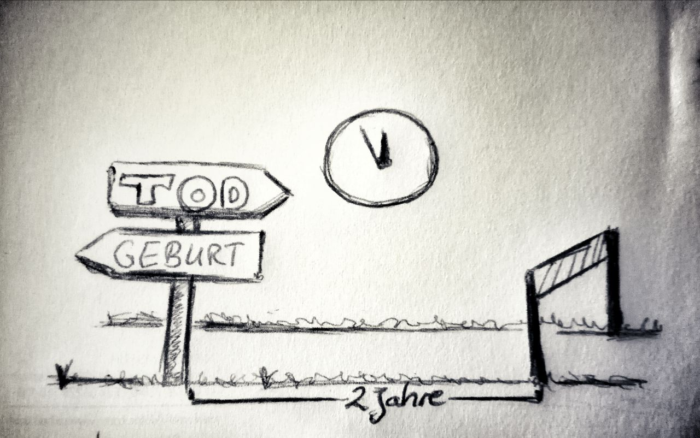
Karte für Arbeitsauftrag für die SuS
Recherche
Arbeitsauftrag
Symbol für Thema
__________
Name der Schülerin bzw. der Schüler
Für jeden Schüler bzw. Schülerin wird für jeden Arbeitsauftrag eine separate Karte erstellt.
Diese liegen entweder virtuell vor oder bei der Lehrkraft in Papierform.

Slide 3
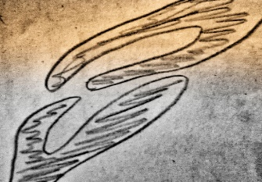
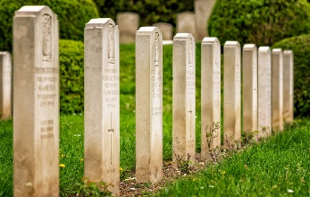
Thema: Bewusstes Leben
Thema: Abschied nehmen
Thema: Trauern
Recherche
Recherche
Recherche
Recherche
Recherche
Recherche
__________
__________
__________
__________
__________
__________
Hintergrundbild
Hintergrundbild
Hintergrundbild
Hintergrundbild
Hintergrundbild
Hintergrundbild
__________
__________
__________
__________
__________
__________
Einzelaspekt
Einzelaspekt
Einzelaspekt
Einzelaspekt
Einzelaspekt
Einzelaspekt
__________
__________
__________
__________
__________
__________

Slide 4
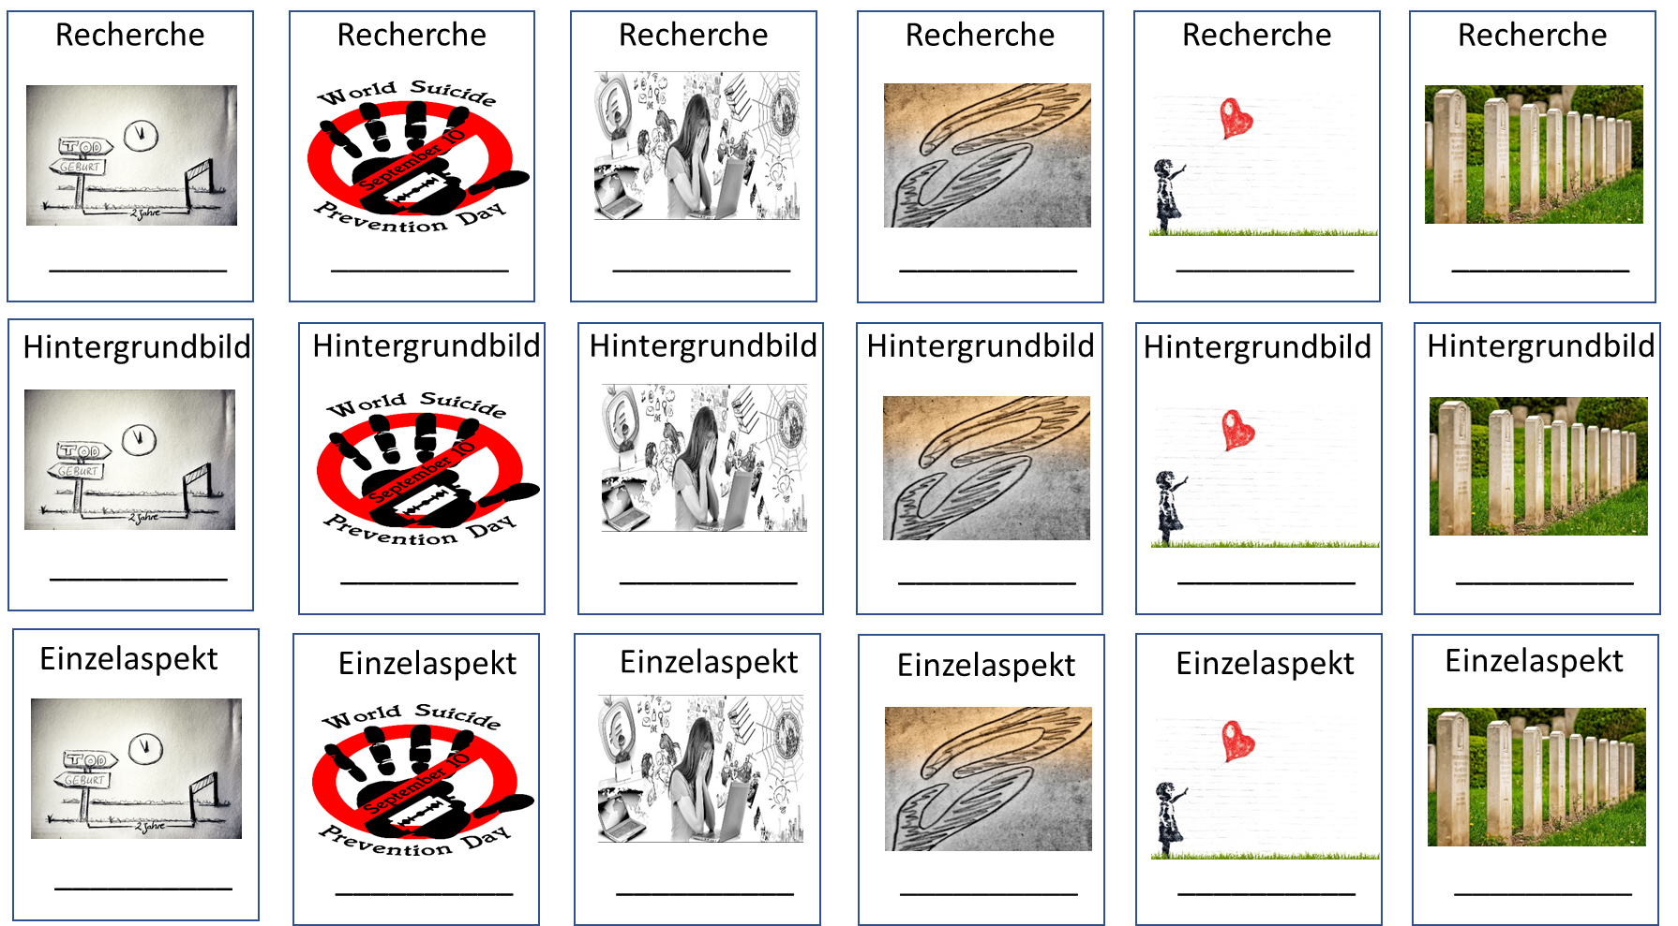
Thema: Bewusstes Leben
Thema: Abschied nehmen
Thema: Trauern

Slide 5
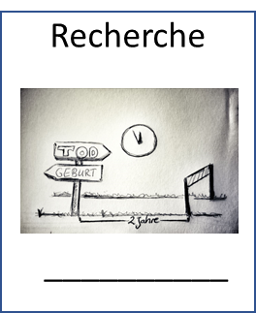
Aufgaben (TO-DO) | In Bearbeitung | Dokumentation | Fertig
Mark
Natalie
Tim
Valerie
Karl
Jennifer
Beispiel für Ende der Sequenz 2: Der Rechercheauftrag wurde ausgegeben.

